Slide 1


第6章 整数规划
第1节 整数线性规划问题的提出
第2节 分支定界解法
第3节 割平面解法
第4节 0-1型整数线性规划
第5节 指派问题

Slide 2
第6章 整数规划
第1节 整数线性规划问题的提出
第2节 分支定界解法
第3节 割平面解法
第4节 0-1型整数线性规划
第5节 指派问题

Slide 3
第4节 0-1型整数线性规划
0-1型整数线性规划是整数线性规划中的特殊情形，它的变量x_{i}仅取值0或1。这时x_{i}称为0-1变量，或称二进制变量
x_{i}仅取值0或1这个条件可由下述约束条件所代替
x_{i}≤1,
x_{i}≥0，整数
它和一般整数线性规划的约束条件形式是一致的
在实际问题中，如果引入0-1变量，就可以把有各种情况需要分别讨论的线性规划问题统一在一个问题中讨论了
如果变量x_{i}不是仅取值0或1，而是可取其他范围的非负整数，这时可利用二进制的记数法将它用若干个0-1变量来代替
例如，在给定的问题中，变量x可任取0与10之间的任意整数时，令x=2⁰x₀+2¹x₁+2²x₂+2³x₃
这时，x就可用4个0-1变量x₀，x₁，x₂，x₃来代替

Slide 4
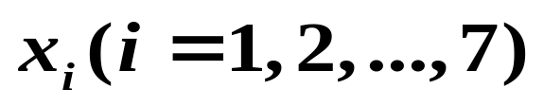
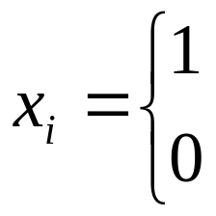
4.1 引入0-1变量的实际问题
1. 投资场所的选定——相互排斥的计划
例：某公司拟在东、西、南三区建立门市部，有7个位置A_{i} (i=1,2,…,7)可供选择。
在东区，由A₁ 、 A₂ 、 A₃ 三个点中至多选两个
在西区，由A₄ 、 A₅ 两个点中至少选一个
在南区，由A₆ 、 A ₇两个点中至少选一个
如选用Ai点，设备投资估计为b_{i}元，每年可获利润估计为c_{i}元，但投资总额不能超过B元。问应选择哪几个点可使年利润为最大？
解：引入0-1变量
当A_{i}点被采用
当A_{i}点没被采用

Slide 5
在东区，由A₁ 、 A₂ 、 A₃ 三个点中至多选两个

Slide 6
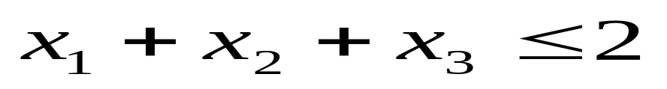
在东区，由A₁ 、 A₂ 、 A₃ 三个点中至多选两个

Slide 7
在东区，由A₁ 、 A₂ 、 A₃ 三个点中至多选两个
在西区，由A₄ 、 A₅ 两个点中至少选一个

Slide 8
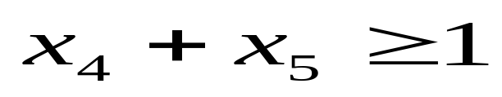
在东区，由A₁ 、 A₂ 、 A₃ 三个点中至多选两个
在西区，由A₄ 、 A₅ 两个点中至少选一个

Slide 9
在东区，由A₁ 、 A₂ 、 A₃ 三个点中至多选两个
在西区，由A₄ 、 A₅ 两个点中至少选一个
在南区，由A₆ 、 A ₇两个点中至少选一个

Slide 10
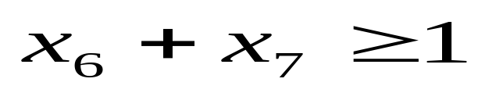
在东区，由A₁ 、 A₂ 、 A₃ 三个点中至多选两个
在西区，由A₄ 、 A₅ 两个点中至少选一个
在南区，由A₆ 、 A ₇两个点中至少选一个

Slide 11
在东区，由A₁ 、 A₂ 、 A₃ 三个点中至多选两个
在西区，由A₄ 、 A₅ 两个点中至少选一个
在南区，由A₆ 、 A ₇两个点中至少选一个
如选用A _{i}点，设备投资估计为b_{i}元，每年可获利润估计为c_{i}元，但投资总额不能超过B元

Slide 12
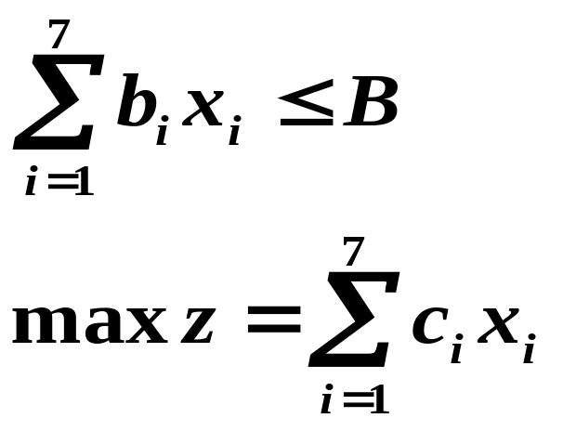
在东区，由A₁ 、 A₂ 、 A₃ 三个点中至多选两个
在西区，由A₄ 、 A₅ 两个点中至少选一个
在南区，由A₆ 、 A ₇两个点中至少选一个
如选用A _{i}点，设备投资估计为b_{i}元，每年可获利润估计为c_{i}元，但投资总额不能超过B元

Slide 13
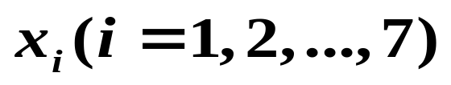
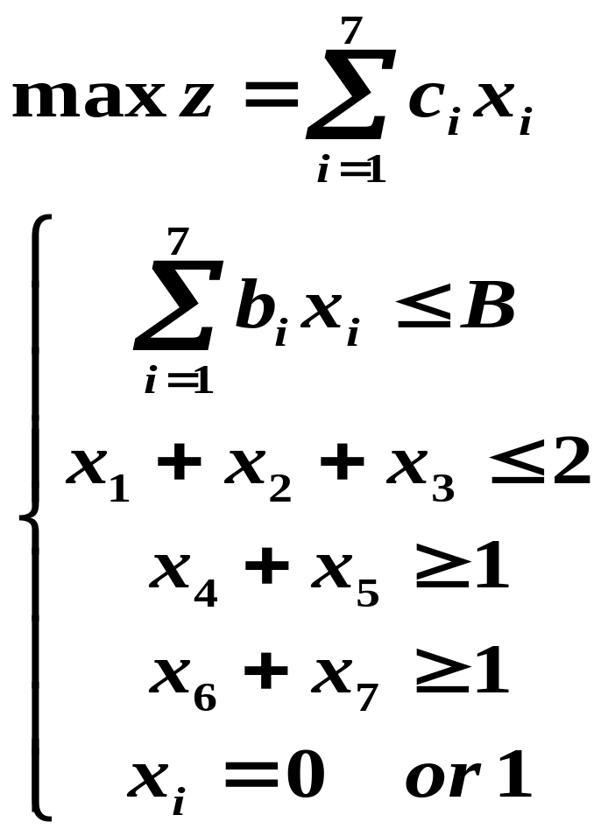
解：引入0-1变量
当A_{i}点被采用
当A_{i}点没被采用
数学模型为：

Slide 14
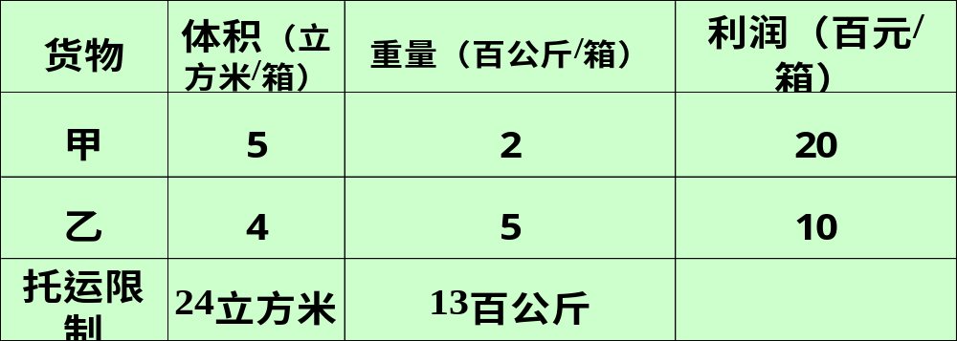
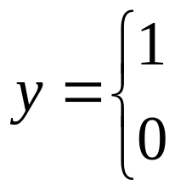
2. 相互排斥的约束条件
例：
其中M是充分大的数
引入的变量y不必出现在目标函数内，即认为在目标函数式内y的系数为0
今设运货有车运和船运两种方式，上面的条件系用车运时的限制条件，如用船运时关于体积的限制条件为
7x₁+3x₂≤45
体积限制为： 5x₁+4x₂≤24 设其为车运时的体积限制
7x₁+3x₂≤45 设其为船运时的体积限制
这两条件是互相排斥的(用车运就不必用船运）。为了统一在一个问题中，引入0-1变量y令
用船运
5x₁+4x₂≤24+yM 7x₁+3x₂≤45+(1-y) M
用车运

Slide 15
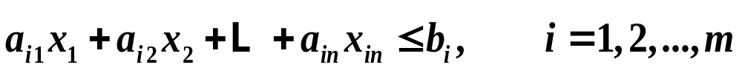
若有m个互相排斥的约束：
(*)
为了保证这m个约束条件只有一个起作用，我们引入m个0-1变量y_{i}(i=1,2,…,m)和一个充分大的常数M，而下面这一组m+1个约束条件
α_{i1}x_{１}+α_{i2}x₂+…+α_{in}x_{n}≤b_{i}+y_{i}M， i=1,2,…,m (1)
y₁+y₂+…+y_{m}=m-1 (2)
就满足(*)式的要求
这是因为，由于(2)式，m个y_{i}中只有一个能取0值，设y_{i*}=0，代入(1)式，就只有i=i*的约束条件起作用，而别的式子都是多余的
约束条件只有一个起作用

Slide 16
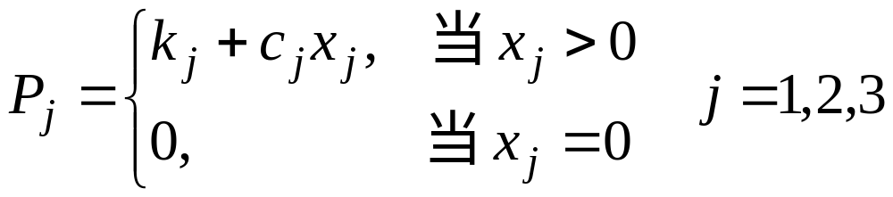
3. 关于固定费用的问题
在讨论线性规划时，有些问题是要求使成本为最小。那时总设固定成本为常数，并在线性规划的模型中不必明显列出
但有些固定费用(固定成本)的问题不能用一般线性规划来描述，可改变为混合整数线性规划来解决
例 某工厂为了生产某种产品，有几种不同的生产方式可供选择，如选定投资高的生产方式(选购自动化程度高的设备)，由于产量大，因而分配到每件产品的变动成本就降低；反之，如选定投资低的生产方式，将来分配到每件产品的变动成本可能增加，所以必须全面考虑。今设有三种方式可供选择，令
x_{j} 表示采用第 j 种方式时的产量
c_{j}表示采用第 j 种方式时每件产品的变动成本
k_{j}表示采用第 j 种方式时的固定成本
为了说明成本的特点，暂不考虑其他约束条件。采用各种生产方式的总成本分别为

Slide 17
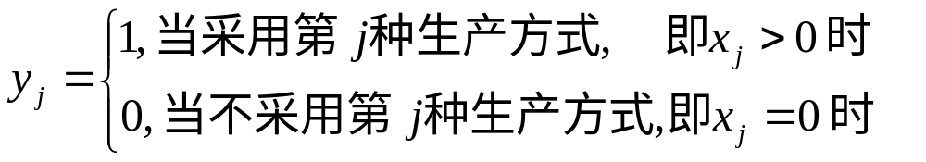
例 某工厂为了生产某种产品，有几种不同的生产方式可供选择，如选定投资高的生产方式(选购自动化程度高的设备)，由于产量大，因而分配到每件产品的变动成本就降低；反之，如选定投资低的生产方式，将来分配到每件产品的变动成本可能增加，所以必须全面考虑。今设有三种方式可供选择，令
x_{j} 表示采用第 j 种方式时的产量
c_{j}表示采用第 j 种方式时每件产品的变动成本
k_{j}表示采用第 j 种方式时的固定成本
为了说明成本的特点，暂不考虑其他约束条件。采用各种生产方式的总成本分别为
在构成目标函数时，为了统一在一个问题中，引入0-1变量y_{j}，令
于是目标函数
min z=(k₁y₁+c₁x₁)+(k₂y₂+c₂x₂)+(k₃y₃+c₃x₃)

Slide 18
采用各种生产方式的总成本分别为
在构成目标函数时，为了统一在一个问题中，引入0-1变量y_{j}，令
(1)
于是目标函数
min z=(k₁y₁+c₁x₁)+(k₂y₂+c₂x₂)+(k₃y₃+c₃x₃)
(1)式这个规定可由以下3个线性约束条件表示：
x_{j}≤y_{j} M， j=1,2,3 (2)
其中M是个充分大的常数。
(2)式说明，当x_{j}＞0时，y_{j} 必须为1
当 x_{j}=0 时，只有 y_{j} 为0时才有意义
所以(2)式完全可以代替(1)式
？
min z=(k₁y₁+…)+(k₂y₂+…)+(k₃y₃+…)

Slide 19
4.2 0-1型整数线性规划的解法
解0-1型整数线性规划最容易想到的方法，和一般整数线性规划的情形一样，就是穷举法，即检查变量取值为0或1的每一种组合，比较目标函数值以求得最优解，这需要检查变量取值的2^{n}个组合
对于变量个数 n 较大(例如n＞10)，这几乎是不可能的
因此常设计一些方法，只检查变量取值的组合的一部分，就能求到问题的最优解
这样的方法称为隐枚举法(implicit enumeration)
分枝定界法也是一种隐枚举法
当然，对有些问题隐枚举法不适用，所以有时穷举法还是必要的

Slide 20
例6 目标函数 max z=3x₁-2x₂+5x₃
约束条件：
x₁+2x₂-x₃≤2 ①
x₁+4x₂+x₃≤4 ②
x₁+x₂≤3 ③
4x₁+x₃≤6 ④
x₁，x₂，x₃=0或1 ⑤
解题时先通过试探的方法找一个可行解，容易看出(x₁，x₂，x₃)=
(1，0，0)就是合于①～④条件的，算出相应的目标函数值z=3
我们求最优解，对于极大化问题，当然希望z≥3，于是增加一个约束条件： 3x₁-2x₂+5x₃≥3 ◎
后加的条件称为过滤的条件(filtering constraint)
这样，原问题的线性约束条件就变成5个

Slide 21
用全部枚举的方法，3个变量共有2³=8个解，原来4个约束条件，共需32次运算。现在增加了过滤条件◎，如按下述方法进行，就可减少运算次数
将5个约束条件按◎～④顺序排好
对每个解，依次代入约束条件左侧，求出数值，看是否适合不等式条件，如某一条件不适合，同行以下各条件就不必再检查，因而就减少了运算次数
例6 目标函数 max z=3x₁-2x₂+5x₃
约束条件：
3x₁-2x₂+5x₃≥3 ◎
x₁+2x₂-x₃≤2 ①
x₁+4x₂+x₃≤4 ②
x₁+x₂≤3 ③
4x₁+x₃≤6 ④
x₁，x₂，x₃=0或1 ⑤

Slide 22
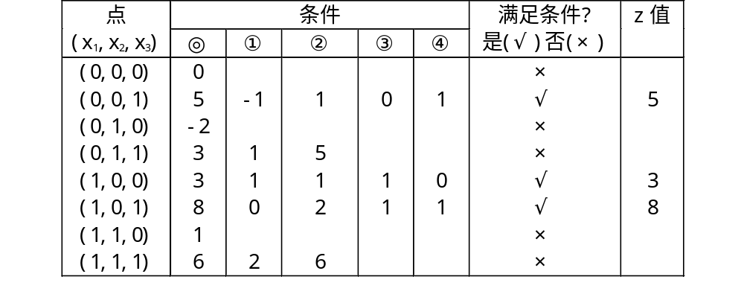
例6 目标函数 max z=3x₁-2x₂+5x₃
约束条件：
3x₁-2x₂+5x₃≥3 ◎
x₁+2x₂-x₃≤2 ①
x₁+4x₂+x₃≤4 ②
x₁+x₂≤3 ③
4x₁+x₃≤6 ④
x₁，x₂，x₃=0或1 ⑤

Slide 23
用全部枚举的方法，3个变量共有2³=8个解，原来4个约束条件，共需32次运算
本例计算如下表，实际只作4+8+16=28
次运算, 求得最优解:
(x₁，x₂，x₃)=(1，0，1), max z=8
计算过程中，若遇到z值已超过条件◎右边的值，应改变条件◎，使右边为迄今为止最大者，然后继续计算
例如，当检查点(0，0，1)时因z=5(＞3)，所以应将条件◎换成
3x₁-2x₂+5x₃≥5 ◎
这种对过滤条件的改进，更可以减少计算量
28次

Slide 24
一般常重新排列x_{i} 的顺序使目标函数中x_{i} 的系数是递增(不减)的，
在上例中，改写 z=3x₁-2x₂+5x₃=-2x₂+3x₁+5x₃
因为-2，3，5是递增的序，变量(x₂，x₁，x₃)也按下述顺序取值：(0，0，0)， (0，0，1)，(0，1，0)，(0，1，1)，…，
这样，最优解容易比较早的发现
再结合过滤条件的改进，更可使计算简化
max z=-2x₂+3x₁+5x₃
-2x₂+3x₁+5x₃≥3 ◎
2x₂+x₁-x₃≤2 ①
4x₂+x₁+x₃≤4 ②
x₂+x₁≤3 ③
4x₂+x₃≤6 ④

Slide 25
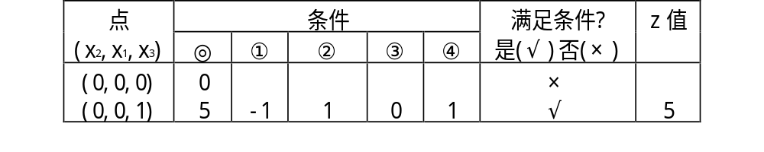
再结合过滤条件的改进，更可使计算简化
max z=-2x₂+3x₁+5x₃
-2x₂+3x₁+5x₃≥3 ◎
2x₂+x₁-x₃≤2 ①
4x₂+x₁+x₃≤4 ②
x₂+x₁≤3 ③
4x₂+x₃≤6 ④
改进过滤条件，用
-2x₂+3x₁+5x₃≥5 ◎′
代替◎，继续进行

Slide 26
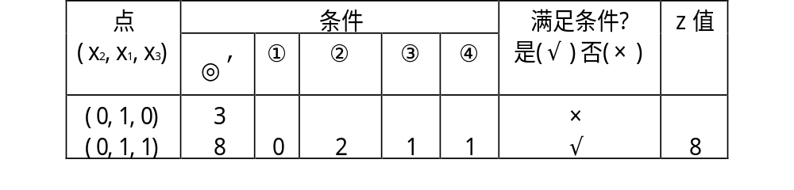
改进过滤条件，用
-2x₂+3x₁+5x₃≥5 ◎′
代替◎，继续进行
再改进过滤条件，用
-2x₂+3x₁+5x₃≥8 ◎″
代替◎′，再继续进行。至此，z值已不能改进，即得到最优解

Slide 27
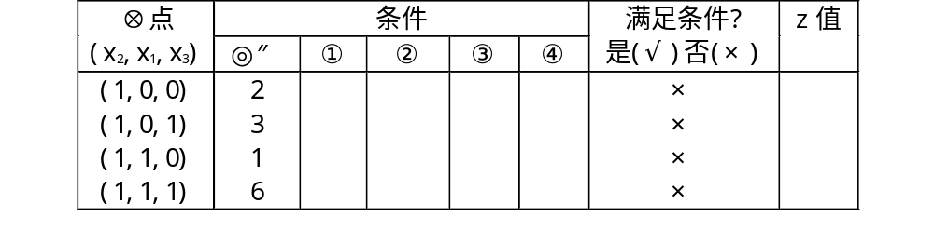
再改进过滤条件，用
-2x₂+3x₁+5x₃≥8 ◎″
代替◎′，再继续进行。至此，z值已不能改进，即得到最优解
计算已简化

Slide 28
8+8次

Slide 29
第6章 整数规划
第1节 整数线性规划问题的提出
第2节 分支定界解法
第3节 割平面解法
第4节 0-1型整数线性规划
第5节 指派问题

Slide 30
第5章 整数规划
第1节 整数线性规划问题的提出
第2节 分支定界解法
第3节 割平面解法
第4节 0-1型整数线性规划
第5节 指派问题

Slide 31
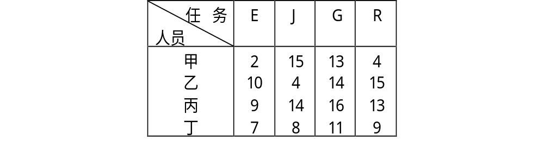
第5节 指派问题
在生活中经常遇到这样的问题，某单位需完成n项任务，恰好有n个人可承担这些任务。由于每人的专长不同，各人完成任务不同(或所费时间)，效率也不同。于是产生应指派哪个人去完成哪项任务，使完成n项任务的总效率最高(或所需总时间最小)。
这类问题称为指派问题或分派问题(assignment problem)。
例 有一份中文说明书，需译成英、日、德、俄四种文字。分别记作E、J、G、R。现有甲、乙、丙、丁四人。他们将中文说明书翻译成不同语种的说明书所需时间如下表所示。问应指派何人去完成何工作，使所需总时间最少?
对应每个指派问题，需有类似右表那样的数表，称为效率矩阵或系数矩阵，其元素c_{ij}＞0(i, j=1,2，…，n)表示指派第i人去完成第j项任务时的效率(或时间、成本等)。

Slide 32
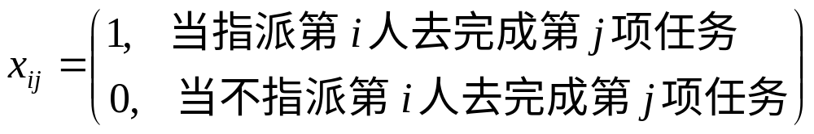
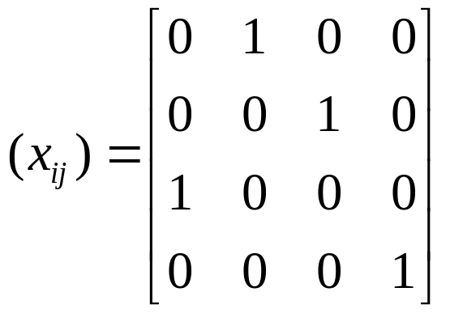
例 有一份中文说明书，需译成英、日、德、俄四种文字。分别记作E、J、G、R。现有甲、乙、丙、丁四人。他们将中文说明书翻译成不同语种的说明书所需时间如下表所示。问应指派何人去完成何工作，使所需总时间最少?
解题时需引入变量x_{ij}；其取值只能是1或0。并令
一个可行解矩阵
显然，解矩阵(x_{ij})中各行各列的元素之和都是1。但这不是最优。

Slide 33
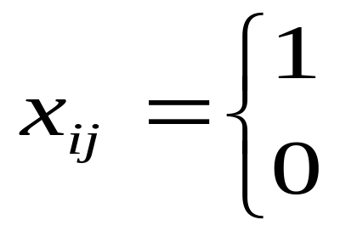


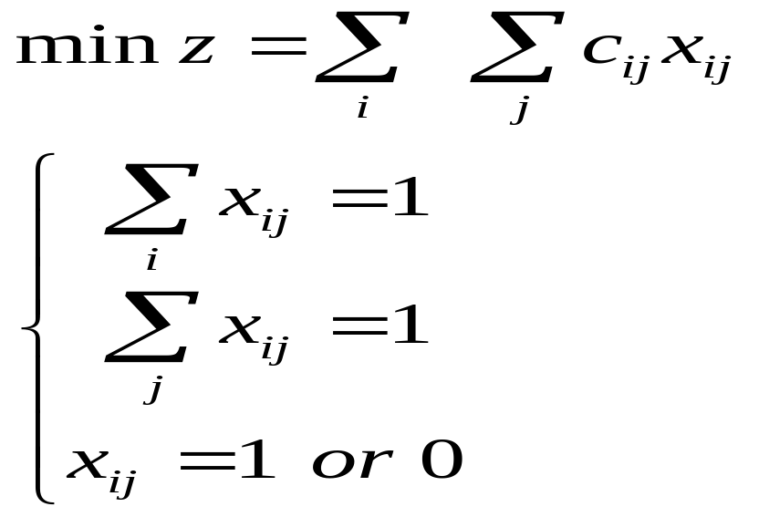
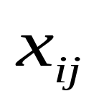
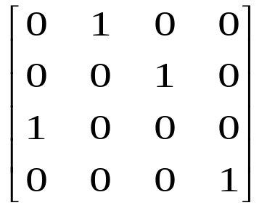
数学模型：
当指派第 个人完成第 项任务
当不指派第 个人完成第 项任务
第 项任务只能有一个人来完成
第 个人只能完成一项任务
满足约束条件的可行解 写成矩阵形式，称为解矩阵。如：
解矩阵中的1一定在不同的行和不同的列。

Slide 34
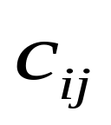
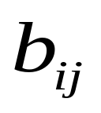
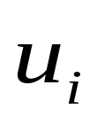
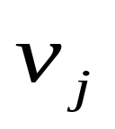
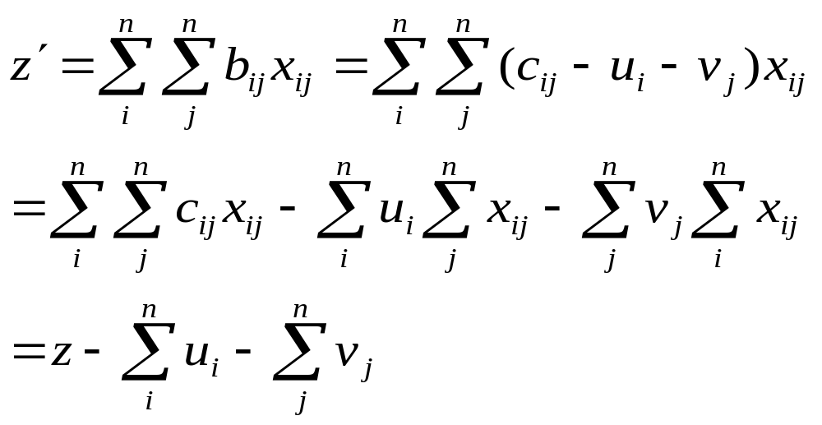
指派问题的一些结果：
(1)指派问题是0-1规划的特例也是运输问题的特例，当然也是线性规划问题。
(2)若从系数矩阵( )的一行（列）各元素中分别减去该行（列）的最小元素，得到新矩阵( )，则新系数阵对应的最优解与原系数阵对应的最优解相同。
证明：若从 中每行减去一个常数 ， ，每列减去一个常数 ，得到的新系数阵为( )
u_{i}和v_{j}固定，z’和z同时取极小值

Slide 35
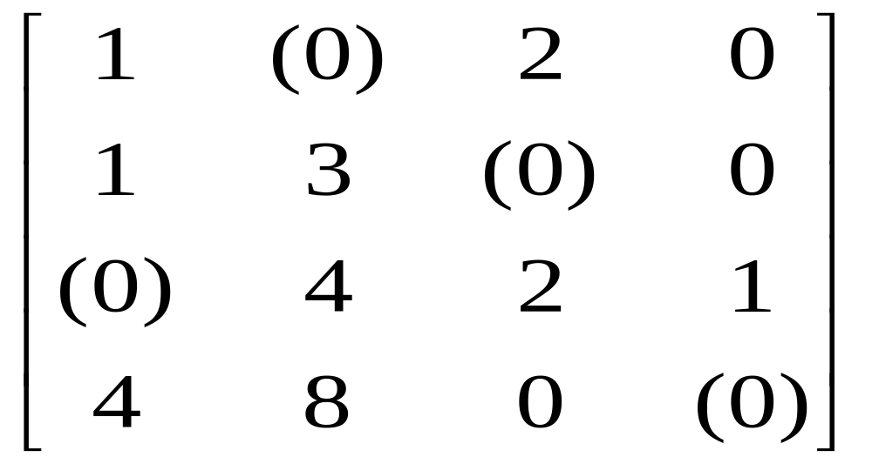
独立0元素：不同行不同列的0元素
指派问题的解法
第一步：使指派问题的系数矩阵经变换，在各行各列中都出现0元素
(1) 从系数矩阵的每行元素减去该行的最小元素
(2) 再从所得系数矩阵的每列元素中减去该列的最小元素
若某行(列)已有0元素，那就不必再减了。

Slide 36
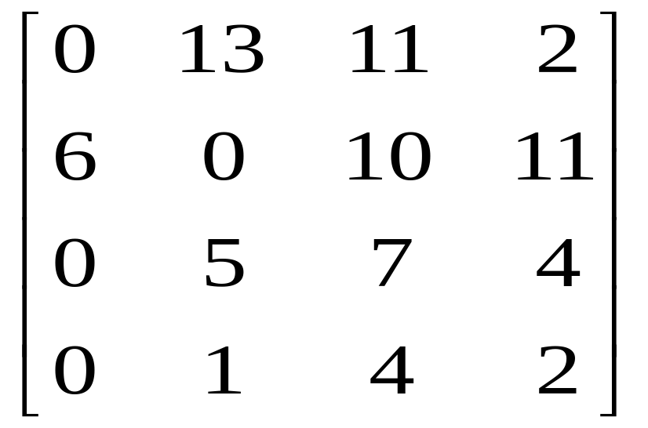
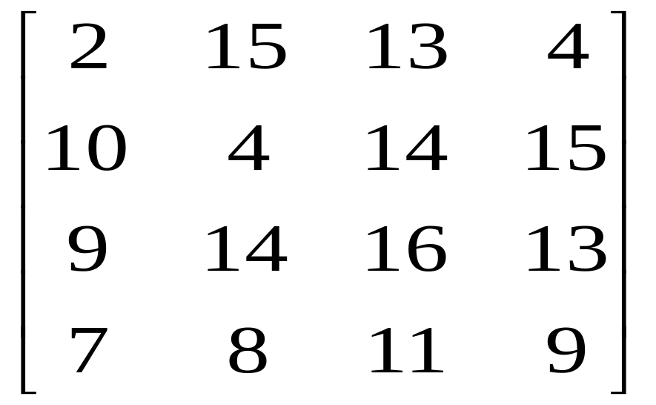
例 有一份中文说明书，需译成英、日、德、俄四种文字。分别记作E、J、G、R。现有甲、乙、丙、丁四人。他们将中文说明书翻译成不同语种的说明书所需时间如下表所示。问应指派何人去完成何工作，使所需总时间最少?
解：
min
2
4
9
7
min
4 2

Slide 37
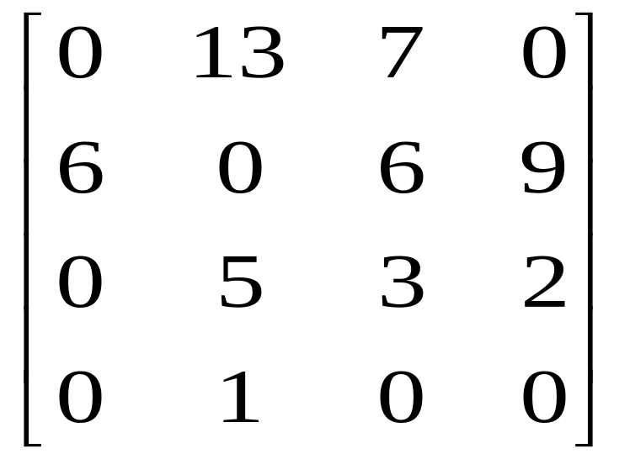
例：
min
2
4
9
7
min
4 2

Slide 38
第二步：进行试指派，以寻求最优解。为此，按以下步骤进行。
经第一步变换后，系数矩阵中每行每列都已有了0元素；但需找出n个独立的0元素。若能找出，就以这些独立0元素对应解矩阵(x_{ij})中的元素为1，其余为0，这就得到最优解。
当n较小时，可用观察法、试探法去找出n个独立0元素
若n较大时，就必须按一定的步骤去找，常用的步骤为：
(1) 从只有一个0元素的行(列)开始，给这个0元素加圈，记作◎。这表示对这行所代表的人，只有一种任务可指派。然后划去◎所在列(行)的其他0元素，记作Φ。这表示这列所代表的任务已指派完，不必再考虑别人了。
(2) 给只有一个0元素列(行)的0元素加圈，记作◎；然后划去◎所在行的0元素，记作Φ。
(3) 反复进行(1)，(2)两步，直到所有0元素都被圈出和划掉为止。

Slide 39
(4) 若仍有没有划圈的0元素，且同行(列)的0元素至少有两个(表示对这个人可以从两项任务中指派其一)。这可用不同的方案去试探。从剩有0元素最少的行(列)开始，比较这行各0元素所在列中0元素的数目，选择0元素少的那列的这个0元素加圈(表示选择性多的要“礼让”选择性少的)。然后划掉同行同列的其他0元素。可反复进行，直到所有0元素都已圈出和划掉为止。
(5) 若◎元素的数目m等于矩阵的阶数n，那么这指派问题的最优解已得到。若m＜n，则转入下一步。

Slide 40
◎
◎
◎

Slide 41
◎
◎
◎
◎
◎
◎

Slide 42
◎
◎
◎
◎
◎
◎
◎
◎
◎
◎

Slide 43
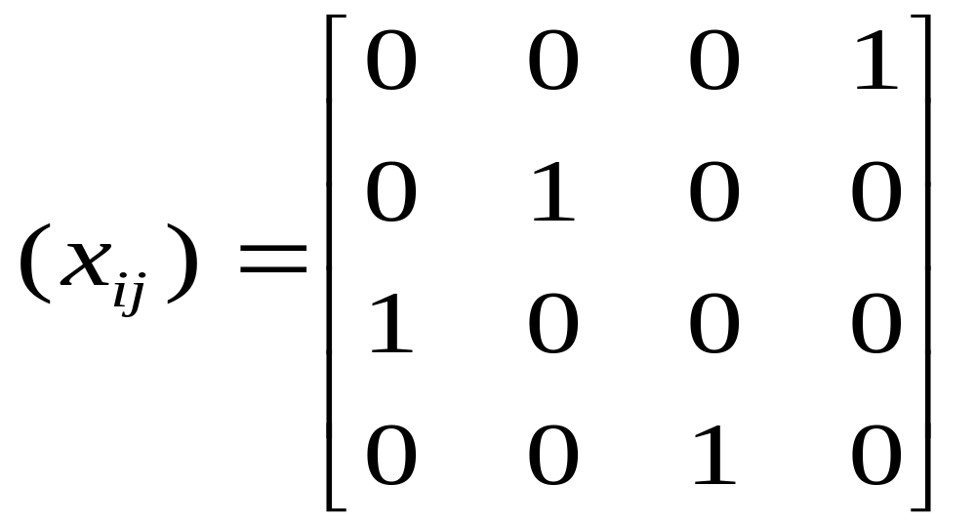
例：
◎
◎
◎
◎
最优解为：
最优值Z=28

Slide 44
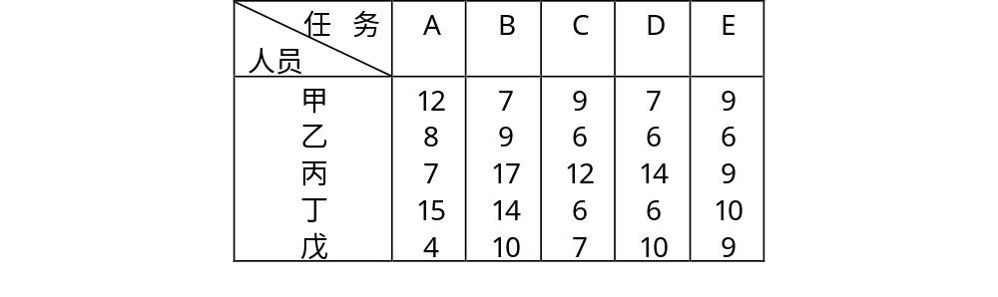
例8 求表6-9所示效率矩阵的指派问题的最小解。

Slide 45
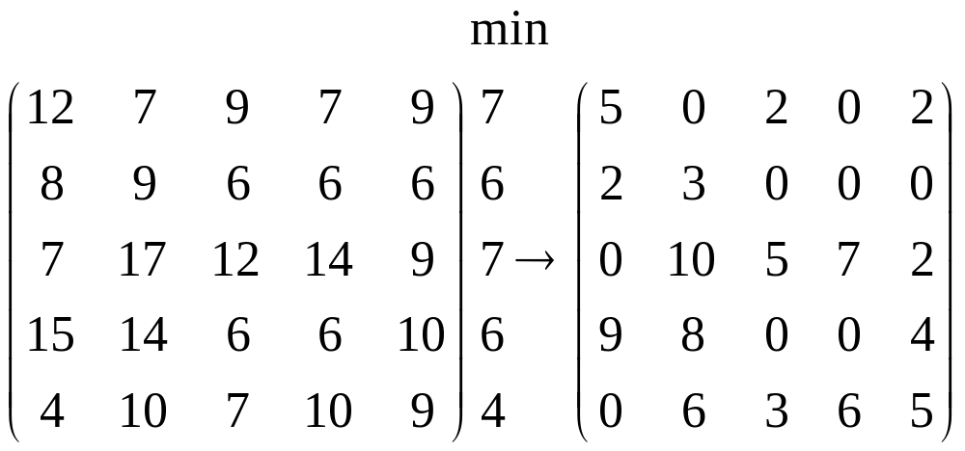
解 按上述第一步，将这系数矩阵进行变换。
经一次运算即得每行每列都有0元素的系数矩阵

Slide 46
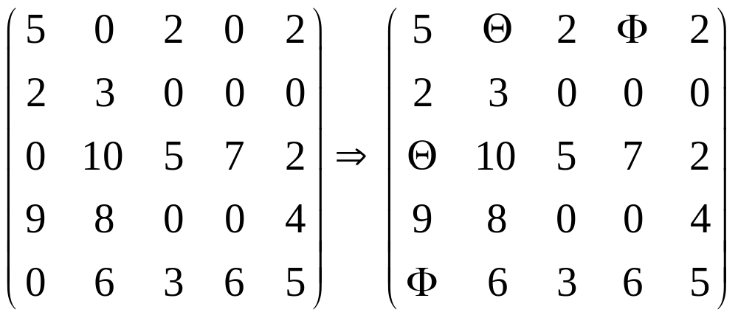
再按上述步骤运算，得到
◎
◎

Slide 47
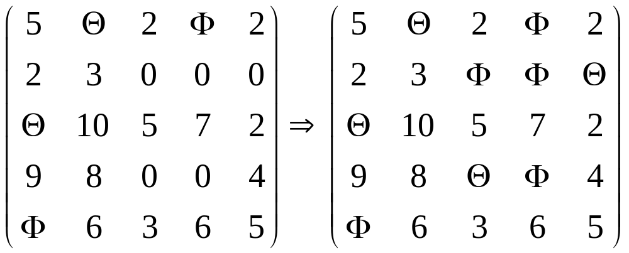
◎
◎
◎
◎
◎
◎
这里◎的个数m=4，而n=5；所以解题没有完成

Slide 48
第三步：作最少的直线覆盖所有0元素，以确定该系数矩阵中能找到最多的独立0元素。为此按以下步骤进行：
  (1) 对没有◎的行打√号
  (2) 对已打√号的行中所有含Φ元素的列打√号
  (3) 再对打有√号的列中含◎元素的行打√号
  (4) 重复(2)，(3)直到得不出新的打√号的行、列为止
  (5) 对没有打√号的行画一横线，有打√号的列画一纵线，这就得到覆盖所有0元素的最少直线数
令这直线数为l。
若l＜n，说明必须再变换当前的系数矩阵，才能找到n个独立的0元素，为此转第四步
若l=n，而m＜n，应回到第二步(4)，另行试探。

Slide 49
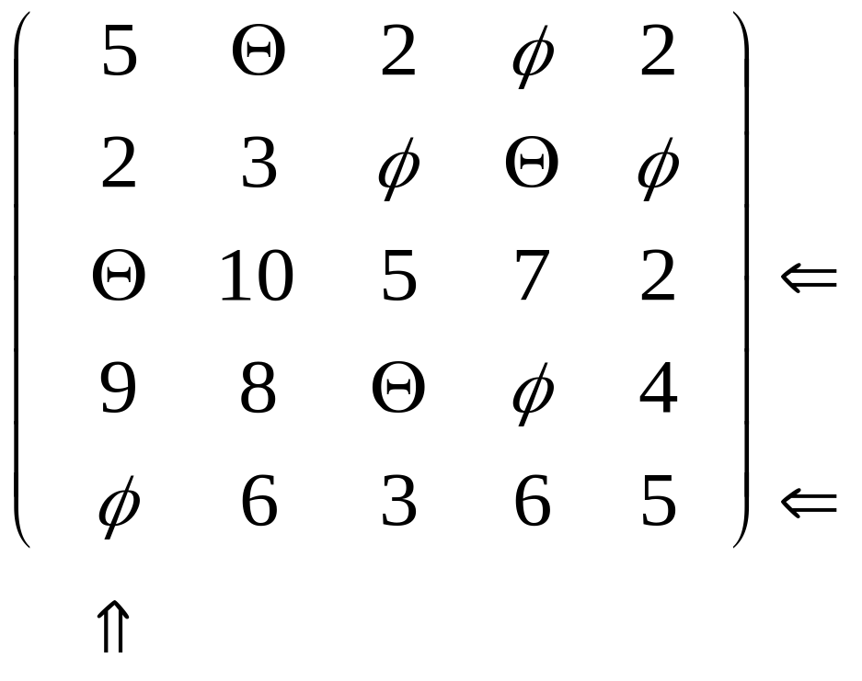
在例8中，对矩阵①按以下次序进行：
先在第五行旁打√，接着可判断应在第1列下打√，接着在第3行旁打√。经检查不再能打√了。
对没有打√行，画一直线以覆盖0元素，已打√的列画一直线以覆盖0元素。
由此可见l=4＜n。所以应继续对②矩阵进行变换。转第四步。

Slide 50
第四步：
对②矩阵进行变换的目的是增加0元素。为此在没有被直线覆盖的部分中找出最小元素。然后在打√行各元素中都减去这最小元素，而在打√列的各元素都加上这最小元素，以保证原来0元素不变。这样得到新系数矩阵(它的最优解和原问题相同)。

Slide 51
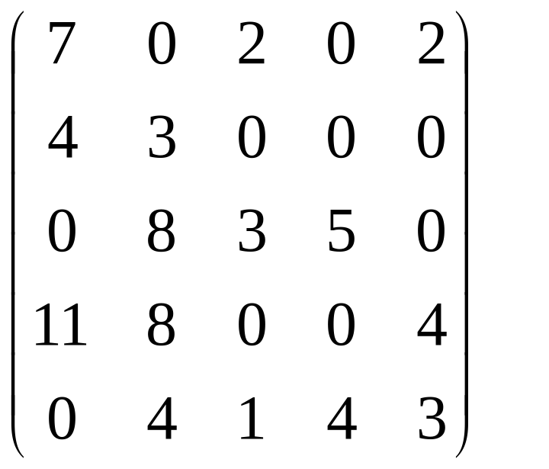
第四步：
若得到n个独立的0元素，则已得最优解，否则回到第三步重复进行。
在例8的矩阵②中，在没有被覆盖部分(第3、5行)中找出最小元素为2，然后在第3、5行各元素分别减去2，给第1列各元素加2，得到新矩阵③。
③

Slide 52
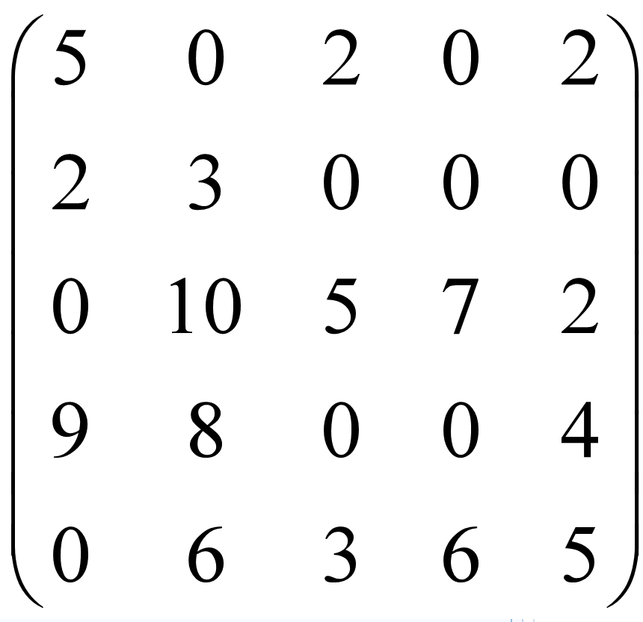
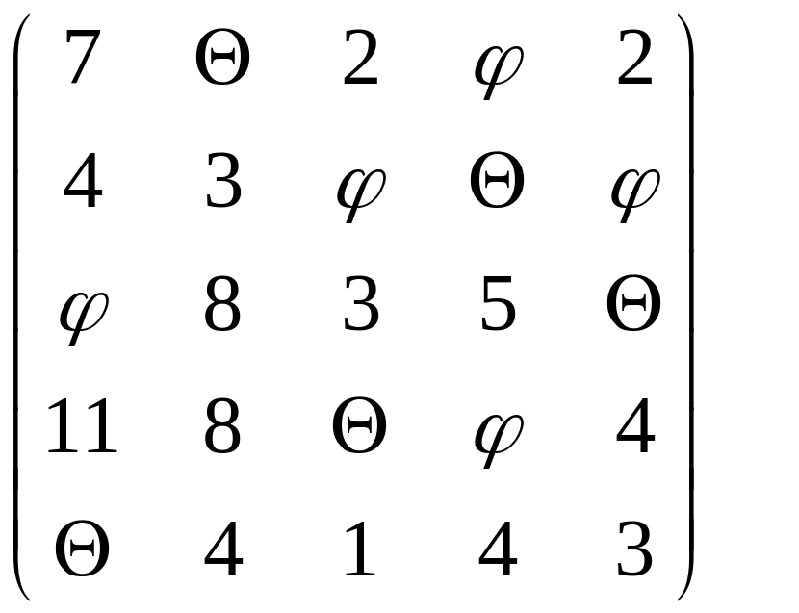
按第二步，找出所有独立的0元素，得到矩阵④。
①
③
◎
◎
◎
④
◎
◎
◎

Slide 53
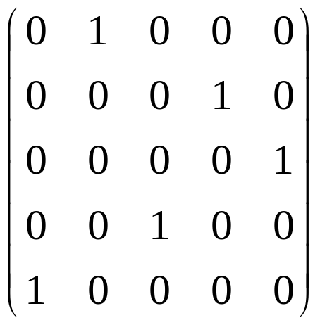
已具有n个独立0元素
这就得到了最优解，相应的解矩阵为
④
由解矩阵得最优指派方案：
甲—B，乙—D，丙—E，丁—C，戊—A
还可以得到另一最优指派方案
甲—B，乙—C，丙—E，丁—D，戊—A
所需总时间为min z=32
当指派问题的系数矩阵，经过变换得到了同行和同列中都有两个或两个以上0元素时。这时可以任选一行(列)中某一个0元素，再划去同行(列)的其他0元素。这时会出现多重解。

Slide 54
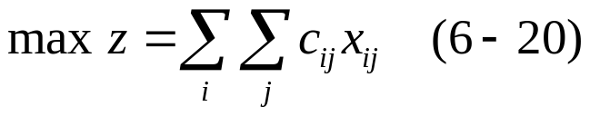
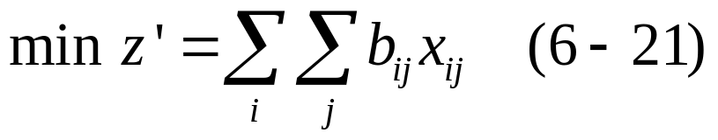
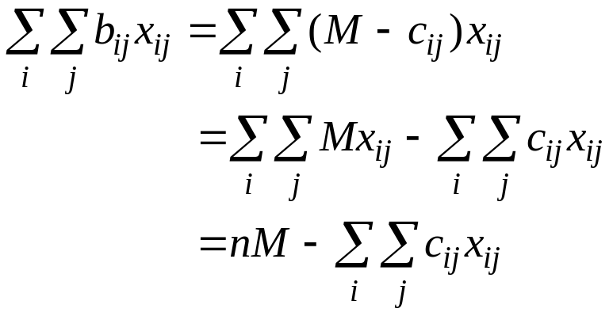
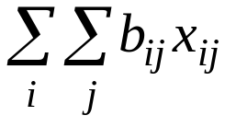
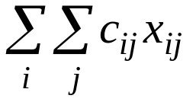
以上讨论限于极小化的指派问题
对极大化的问题，即求
令 b_{ij}=M − c_{ij}，其中M是足够大的常数(如选c_{ij}中最大元素为M即可)，
这时系数矩阵可变换为 B=(b_{ij})
这时b_{ij}≥0，符合匈牙利法的条件。目标函数经变换后，即解
所得最小解就是原问题的最大解，因为
nM为常数，所以当
取最小时，
便为最大

